Slide 1
Урок БЕЗОПАСНОСТИ

Slide 2
Формула безопасности: - предвидеть опасность – стараться предугадать, что произойдет или где находиться безопасно; - избегать ее – постараться сделать все, чтобы ничего плохого с вами и окружающими не случилось; - действовать решительно и четко – не пугаться, не теряться, а бать хладнокровным и мужественным, сделать все, чтобы помочь себе и другим; - помочь любому, кто оказался в трудной или опасной ситуации; - звать на помощь; - бороться до последнего. Конечно, мы все должны уметь действовать в чрезвычайной ситуации по данной формуле. Однако, не всякой беде можно противостоять «один на один». Часто для победы требуются усилия многих людей. Поэтому в нашей стране есть люди, профессия которых – спасатель, задача – помогать каждому, попавшему в чрезвычайную ситуацию.

Slide 3
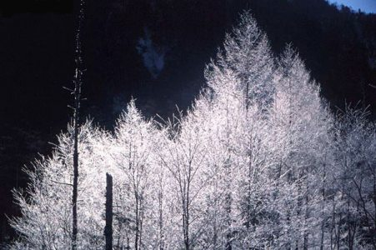
Опасности в природе

Slide 4
Электробезопасность на природе

Slide 5
Мы уже рассказывали вам, как опасно нарушать правила электробезопасности дома. Шутить с электричеством не стоит и на улице. Для этого достаточно соблюдать несколько простых правил
Нельзя трогать висящий или лежащий электрический провод – он может быть под напряжением!
Не следует даже приближаться к лежащему проводу, особенно в сырую погоду, ведь электрический ток отлично проходит через влажную землю
Нельзя ходить по земле, держа в руках включенные в сеть электроприборы. Особенно опасно ходить босиком по влажной почве
Ни в коем случае не влезайте в трансформаторные будки! На них неспроста есть таблички, предупреждающие об опасности!
Лучше не находиться под линиями электропередачи, в особенности длительное время. Не надо пытаться снимать с них воздушных змеев и другие зацепившиеся за провода предметы. Скорее можно получить электротравму, чем достать зацепившийся за провода предмет. И чрезвычайно опасно забираться на опоры линий электропередачи

Slide 6
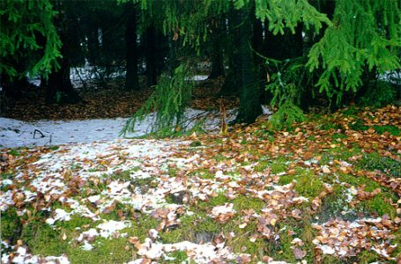
Если вы заблудились в лесу

Slide 7
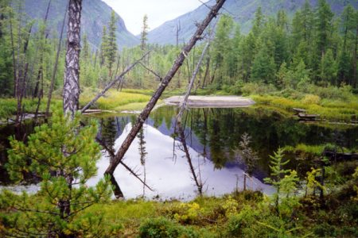
Первое правило – не паникуйте! Вспомните приметы пройденного пути. Если есть возможность – влезьте на возвышенное место и осмотритесь. Прислушайтесь: шум поезда, гудки автомобилей и другие звуки помогут вам сориентироваться. К людям могут вывести лесная дорога, тропинка или просека. Если найти дорогу все же не получилось, постарайтесь выйти на поляну или любую открытую местность и ждите помощи.
Если вы решили разжечь костер, то делайте это на открытой поляне вдалеке от деревьев. Зажигайте сначала мелкие сухие веточки. Если покидаете место стоянки, ОБЯЗАТЕЛЬНО ЗАТУШИТЕ КОСТЕР!
Главное правило: ходите на прогулку или в поход только со взрослыми!

Slide 8
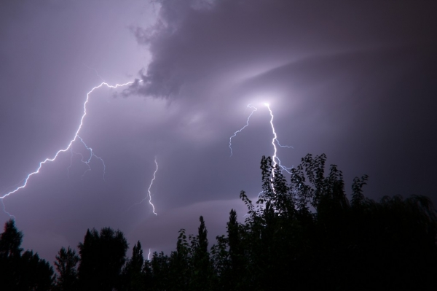
Если вы попали под грозу

Slide 9
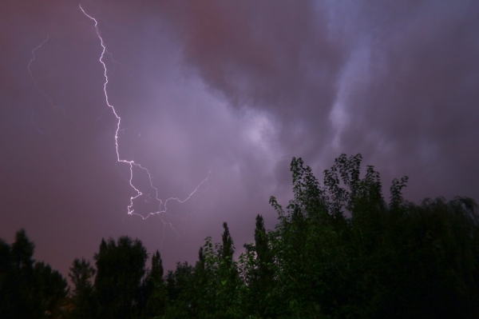
Купаться во время грозы опасно – ваша голова будет самым «возвышенным» предметом над поверхностью воды!
Если собирается гроза, а вы находитесь в лесу, на берегу реки или в поле, лучше всего поспешить домой. Но если непогода застала вас на открытой местности, помните, что молния чаще всего поражает возвышающийся над местностью предмет. Поэтому во время грозы нужно избегать холмов и курганов. Опасно находиться рядом с массивным металлическим предметом. Ни в коем случае не прячьтесь от грозы под деревом, особенно отдельно растущим и высоким. Лучше переждать грозу стоя или присев, как можно меньше касаясь земли, в низине.
Во время грозы может возникнуть шаровая молния – светящийся шар, обладающий большой энергией. Контакт с ней приводит к сильному электрическому удару. Если рядом с вами появилась шаровая молния, надо удаляться от нее очень медленно и стараться быть подальше от металлических предметов.

Slide 10
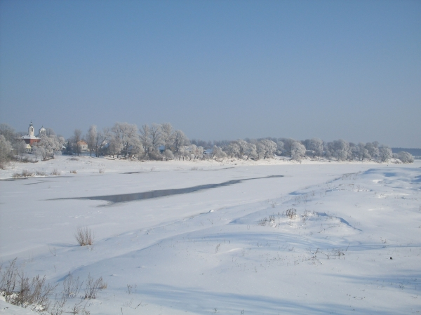
Если провалился под лед

Slide 11
Если вы провалились под лед, старайтесь передвигаться к тому краю полыньи, откуда идет течение – это гарантия того, что вас не затянет под лед. Добравшись до края полыньи, попытайтесь побольше высунуться из воды, чтобы лечь грудью на край и забросить ногу на лед. Если лед выдержал, осторожно перевернитесь на спину и медленно ползите к берегу.
Если на ваших глазах кто-то провалился под лед, сразу же вызывайте спасателей по телефону 101! Затем, лежа на берегу, постарайтесь дотянуться до него длинным предметом (палкой, веткой или шарфом), и вытащить из проруби. Ни в коем случае не ступайте на лед сами!
Помните: ХОДИТЬ ПО ЛЬДУ, НЕ ЗНАЯ ЕГО ТОЛЩИНЫ И КРЕПОСТИ, ОПАСНО!

Slide 12
Безопасное купание

Slide 13
Почему мы так любим купаться? Да потому что это весело! Но надо помнить, что манящая прохладой вода может грозить смертельной опасностью. Прежде всего, нужно уметь плавать. И, даже научившись плавать отлично, нужно быть особенно внимательным в воде.

Slide 14
Правила поведения на воде:
купаться можно только в разрешенных местах;
не купаться, а тем более не нырять в незнакомых водоемах (неизвестная глубина, камни, коряги) тем более в заболоченных местах и там, где есть водоросли или тина;
не заплывать за буйки, не цепляйтесь за лодки или бакены ;
не устраивать в воде игры с шуточными «утоплениями» или различного вида захватами;
пользоваться надувным матрасом (кругом, автомобильной камерой) надо только под присмотром взрослых: матрас может неожиданно «сдуться» или течение унесет его далеко от берега.
если вы оказались на сильном течении, не пытайтесь плыть против течения – в этом случае нужно плыть по течению по диагонали, постепенно приближаясь к берегу;
Если вы попали в водоворот, наберите побольше воздуха, нырните и постарайтесь резко свернуть в сторону;
Если свело судорогой мышцы, ложитесь на спину и плывите к берегу, постарайтесь при этом растереть сведенные мышцы;
Нельзя подавать крики ложной тревоги;

Slide 15
Оказание помощи тонущему
бросьте тонущему человеку плавающий предмет;
добираясь до пострадавшего вплавь, учитывайте течение реки;
если тонущий не контролирует свои действия, подплывите к нему сзади и, захватив его за голову, под руку, за волосы, буксируйте к берегу;
что делать, если у вас на глазах тонет человек, а под рукой нет ни спасательного круга, ни даже веревки, чтобы бросить ее утопающему? Немедленно зовите на помощь взрослых!

Slide 16
Основы оказания первой медицинской помощи

Slide 17
Первая медицинская помощь – это только временная мера при несчастном случае. Ее нужно оказать для того, чтобы спасти жизнь пострадавшего человека, избежать дополнительных травм и облегчить его страдания до приезда врачей. Знать и уметь правильно оказать первую медицинскую помощь крайне важно, ведь в большинстве случаев от того, насколько вовремя и правильно она оказана, зависит жизнь пострадавшего. Помните, что оживление утонувшего занимает иногда несколько часов.

Slide 18
Если спасенный наглотался воды, но не потерял сознания, на берегу может начаться рвота, а затем обморочное состояние. Его нужно раздеть, досуха вытереть и уложить, укутав. Если не было рвоты, ее нужно вызвать, раздражая корень языка. При обмороке следить, чтобы голова была низко опущена. Лицо надо обрызгать холодной водой и дать вдохнуть нашатырного спирта. Когда пострадавший придёт в себя, дать крепкого чая или кофе.

Slide 19
Если пострадавшего извлекли из воды без сознания, надо удалить изо рта и глотки ил, слизь и рвотную массу, а затем воду из дыхательных путей и желудка. Для этого его кладут грудью на колено тому, кто оказывает помощь, так, чтобы голова была ниже грудной клетки. Затем куском ткани очищают рот и глотку. После энергичными движениями надавливают на спину, добиваясь сжатия грудной клетки. После этого, уложив его лицом вверх и укутав, делают искусственное дыхание, а при отсутствии сердцебиения наружный массаж сердца.

Slide 20
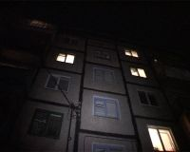
Опасности в жилище

Slide 21
ПОЖАР!!!

Slide 22
Пожар в квартире, доме или на даче возникает, как правило, по нашей вине. Мы нередко забываем о правилах безопасности. И очень часто, если произошел пожар, мы не знаем, что делать.
Запомните главное правило:
ПОЖАР ЛЕГЧЕ ПРЕДУПРЕДИТЬ, ЧЕМ ПОТУШИТЬ!!!

Slide 23
Поэтому:
НЕ ОСТАВЛЯЙТЕ ВКЛЮЧЕННЫЕ ЭЛЕКТРОПРИБОРЫ БЕЗ ПРИСМОТРА!
БУДЬТЕ ОСТОРОЖНЫ СО СПИЧКАМИ!
И вообще,
ДУМАЙТЕ ПРЕЖДЕ, ЧЕМ ЧТО-ТО СДЕЛАТЬ!!!

Slide 24
Ну, а если все-таки загорелось?
Почувствовав дым, обязательно выясните, откуда он идет, не горит ли что-нибудь в квартире. Не паникуйте!
Если дома нет взрослых, в первую очередь вызовите СЛУЖБУ СПАСЕНИЯ по телефону
101

Slide 25
При этом сообщите:
Что горит.
Свой адрес (улицу, номер дома и квартиры, этаж, подъезд, код).
Фамилию и номер телефона, с которого звоните.
У вас могут уточнить, сколько этажей в доме и подъездов в здании, как лучше подъехать к дому. Будьте готовы ответить на эти вопросы.

Slide 26
Если огонь не велик, попробуйте справиться с ним самостоятельно, используя подручные средства для тушения: мокрую ткань и воду.

Slide 27
ПОМНИТЕ!!!
Ни в коем случае нельзя тушить водой включенные в сеть электроприборы и горящие провода!
Поэтому если загорелся телевизор или другой электроприбор, немедленно вытащите вилку из розетки! Если после этого горение не прекратилось, накройте прибор плотной тканью (одеялом, пальто) и плотно прижмите ее, чтобы прекратить доступ кислорода к пламени и остановить горение, залейте очаг водой.

Slide 28
При пожаре дым опасен даже больше, чем огонь.
В случае пожара покиньте квартиру, предупредите об опасности соседей.
Уходя из квартиры, закройте дверь в горящую комнату и в квартиру, чтобы не было доступа воздуха. По задымленному помещению лучше передвигаться согнувшись или на четвереньках (внизу всегда меньше дыма) и дышать через влажную ткань (платок, полотенце и др.), прикрыв ею нос и рот. Чтобы уберечься от огня, накиньте на себя мокрое полотенце, пальто или покрывало.
Спускаться вниз следует по лестнице, лифтом пользоваться нельзя!

Slide 29
Если выйти из квартиры невозможно,
возвращайтесь обратно. В многоэтажном доме надо знать, где находятся эвакуационная лестница, люк на балконе. Если добраться до них не получается, выйдите на балкон (лоджию), стойте у закрытого окна, кричите и зовите на помощь прохожих.

Slide 30
УТЕЧКА ГАЗА

Slide 31
Утечка газа в квартире очень опасна. Она может случиться из-за неисправности газового оборудования (труб, плит, колонок, баллонов) или небрежности жильцов (не до конца закрытого крана газовой плиты, выкипающей воды, залившей огонь в газовой горелке, или сквозняка, задувшего слабый огонь)

Slide 32
Помните главное:
Если в квартире чувствуется запах газа, НИ В КОЕМ СЛУЧАЕ не зажигайте огонь, не включайте свет и электроприборы
Если запах газа в квартире очень сильный, то ничего не предпринимайте и немедленно покиньте квартиру!
При запахе газа сразу сообщите об этом взрослым, немедленно откройте окна, перекройте кран на газовой трубе (родители должны вас научить это делать) и выйдите из квартиры. Попросите соседей вызвать
АВАРИЙНУЮ ГАЗОВУЮ СЛУЖБУ по телефону 104
и СЛУЖБУ СПАСЕНИЯ по телефону 101

Slide 33
Электричество…

Slide 34
Без электричества просто невозможно представить нашу жизнь. Оно присутствует везде – на улице, в доме, в машине.
Но обращаться с ним надо правильно
Ведь из надежного помощника электричество может превратиться в серьезную опасность для жизни и
здоровья.

Slide 35
Дома следует соблюдать такие рекомендации:
Главное правило электробезопасности – считайте, что любой электроприбор находится под напряжением!
Ни в коем случае не прикасаться к корпусу электроприборов мокрыми руками. Особенно опасны те приборы, которые находятся во влажном помещении или вблизи воды,- например, стиральные машины
Нельзя пытаться отремонтировать включенные электроприборы или менять лампочку, не отключив их от электросети
Нельзя забивать гвозди или сверлить стену в месте, где могут располагаться электропровода
Если электроприбор искрит или нагревается, его следует немедленно выключить. Если же это происходит с розеткой или проводами – зовите на помощь взрослых и ни в коем случае не пытайтесь принять меры самостоятельно

Slide 36
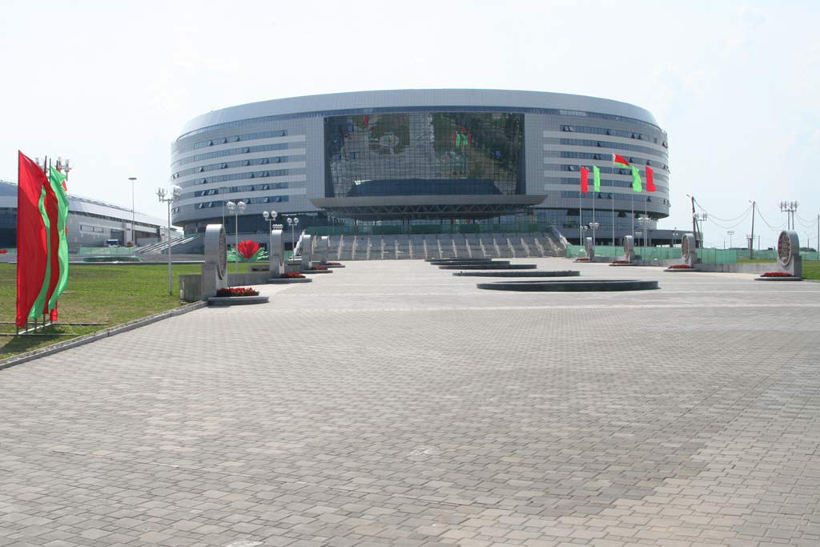
Опасности в общественных местах

Slide 37
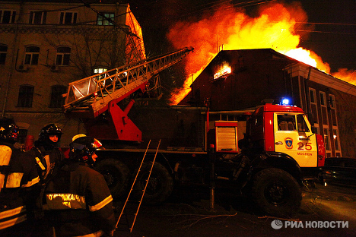
Пожары в общественных зданиях считаются самыми опасными, т.к. во время проведения массовых мероприятий одновременно собирается большое количество людей. Очень важно правильно действовать не только в случае непредвиденных ситуаций, но и тогда, когда собираешься или приходишь на такие мероприятия.

Slide 38
Итак, несколько простых правил, зная которые, вы можете обезопасить себя:
Не берите с собой объемных сумок или рюкзаков – с ними сложно двигаться в толпе
Ваша одежда и обувь должны быть удобными
Если на билете не указано место, старайтесь сесть поближе к выходу и подальше от центрального прохода
Зайдя в кинотеатр иди на дискотеку, обязательно посмотрите, где расположены эвакуационные выходы
Если возможны беспорядки, постарайтесь выйти из зала, не дожидаясь конца представления
Выбравшись из толпы, постарайтесь вновь не попасть в давку на остановке транспорта, выбирайте более безопасный маршрут
Не пытайтесь спасти свои вещи – жизнь несоизмеримо дороже их!
Помните, ВО ВСЕХ ЗДАНИЯХ ЕСТЬ НЕСКОЛЬКО ЭВАКУАЦИОННЫХ ВЫХОДОВ!
Помните, что в специальных местах есть огнетушители и другие средства борьбы с пожаром. Лучше научиться пользоваться ими заранее

Slide 39
Опасности на транспорте

Slide 42
Нашу повседневную жизнь невозможно представить без автомобилей, городского транспорта, поездов и самолетов. Но каждый день на транспорте получает травмы и погибает большое количество людей. Как же, пользуясь транспортом, быть уверенным в своей безопасности? Просто нужно быть осторожным, внимательным и аккуратным. А еще выполнять некоторые простые правила…

Slide 43
Будьте особенно внимательны на перекрестках, скоростных дорогах, поворотах
Никогда не переходите улицу на красный свет, даже если не видно машин
Переходите дорогу, предварительно посмотрев в обе стороны - сначала налево, потом направо
Не выбегайте на дорогу из-за препятствия (например, из-за транспорта, высокого сугроба)
На остановке, переходя дорогу, автобус и троллейбус обходите сзади, а трамвай - спереди
Идите только по тротуару, если же тротуара нет, идите по обочине с той стороны, по которой машины едут вам навстречу
Никогда не рассчитывайте на внимание водителя, надейтесь только на себя!

Slide 44
В салоне транспорта
Зайдя в салон троллейбуса, автобуса, трамвая или вагона метро, посмотрите, где расположены аварийные выходы (они обозначены специальными надписями) – пригодится на случай аварии или пожара.

Slide 45
Следуйте правилам:
Уступите место пожилым людям, пассажирам с детьми, тем, кто почувствовал себя плохо
Если нет свободных мест, постарайтесь стоять в центре прохода. Держитесь рукой за поручень во время движения, иначе при толчке вы рискуете потерять равновесие, а в случае резкой остановки – упасть и удариться
Не забывайте про свою сумку, держите ее спереди
Не стойте возле выхода – в случае давки вас могут случайно вытолкнуть на проезжую часть, если двери будут неплотно закрыты

Slide 46
Если в автобусе, трамвае, троллейбусе или вагоне метро начался пожар, а вы едете без взрослых:
Немедленно сообщите о пожаре водителю и другим пассажирам
Если транспортное средство не движется, попытайтесь открыть двери с помощью кнопки аварийного открывания дверей или попробуйте выйти через аварийный выход, в крайнем случае – разбейте окно
Помните, что в салоне есть огнетушитель
Закройте рот и нос платком, шарфом, рукавом , полой платья или куртки. Пригнитесь, выбираясь из горящего салона
В троллейбусе, трамвае и вагоне метро не прикасайтесь к металлическим частям – при пожаре они могут оказаться под электрическим током

Slide 47
Если вы стали свидетелем аварии, немедленно вызывайте сотрудников ГАИ по телефону
Если же кто-то пострадал, не пытайтесь помочь ему самостоятельно, вызывайте СПАСАТЕЛЕЙ по телефону
И СКОРУЮ ПОМОЩЬ по телефону
Постарайтесь узнать у пострадавшего, что болит, и сообщите об этом врачам
102
101
103

Slide 48
Будьте внимательны , будете живы и здоровы!

